Slide 1

Django 02
Profº Bruno

Slide 2

‘
Tópicos da aula
pip install a partir de um arquivo txt
Swagger (YASG)
Pagination
Filtros

Slide 3
‘
pip install a partir de um arquivo txt
Para instalar bibliotecar a partir de um documento txt que possivelmente foi criado com o comando ‘pip freeze > requirements.txt’ Use o commando pip install -r requirements.txt’

Slide 4
‘
Swagger(YASG)
Use a documentação a seu favor:
https://drf-yasg.readthedocs.io/en/stable/readme.html#usage
‘pip install drf-yasg setuptools’
escreva ‘drf_yasg’ no INSTALLED_APPS
Adicione o codigo que esta na documentação dentro do urls.py. Na parte ‘QUICKSTART in urls.py’
Teste com python manage.py runserver
Acesse a url localhost:8000/swagger

Slide 5
‘
Swagger(YASG) - Bearer Token
Vamos ja modificar a segurança do swagger para podermos futuramente usar o Bearer Token no Swagger, coloque o codigo abaixo no arquivo settings.py:
SWAGGER_SETTINGS = { 'SECURITY_DEFINITIONS': { 'Bearer': {
'type': 'apiKey',
'name': 'Authorization',
'in': 'header'
}
},
'SECURITY_REQUIREMENTS': [
{
'Bearer': []
}
],
'USE_SESSION_AUTH': False,
}

Slide 6

‘
Swagger(YASG) - View Anotations
Anotações que iremos colocar em cima de nossas views para que possamos utilizar o swagger com mais eficiencia:

Slide 7
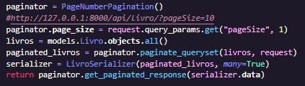
‘
Pagination
Para aplicar paginação utilize o modelo do codigo abaixo:
O response tem os seguintes atributos: count -> numero total de itens
next e previous -> url para a pagina anterior ou proxima
results -> Os objetos da pagina

Slide 8
‘
Filtragem
Você usara o request.query_params.get(“nome_do_parametro”) para pegar algum parametro para filtrar
Usando isso nosso models ele tem 2 funções filter(**kwargs) e exclude(**kwargs), inclusive eles podem ser encadeados um ao outro:
filter(**kwargs).exclude(**kwargs).filter…
O kwargs se encontram na documentação: https://docs.djangoproject.com/en/5.1/ref/models/querysets/#id4

Slide 9
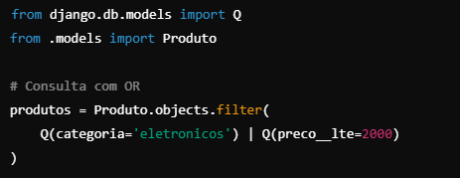
‘
Filtragem usando OR
Usaremos a classe Q do django.db.models
Funciona com a função filter e Exclude

Slide 10
‘
Exercicio
Sistema de Gerenciamento de Produtos
Objetivo
Criar uma API para gerenciar um catálogo de produtos com a seguinte estrutura:
O usuário pode listar, adicionar, atualizar e deletar produtos.
A listagem de produtos deve suportar paginação e filtragem por nome e categoria.
Utilizar a documentação automática com Swagger.

Slide 11
‘
Exercicio
Crie um modelo Produto com os seguintes campos:
id: Integer (gerado automaticamente pelo Django)
nome: CharField (máximo de 100 caracteres)
categoria: CharField (máximo de 50 caracteres)
preco: DecimalField (máximo 8 dígitos, 2 casas decimais)
quantidade_em_estoque: IntegerField
data_criacao: DateTimeField (gerado automaticamente ao criar o produto)

Slide 12
‘
Exercicio
ENDPOINTS:
Método | URL | Ação
GET | /api/produtos/ | Listar produtos (com paginação e filtragem)
POST | /api/produtos/ | Criar um novo produto
GET | /api/produtos/{id}/ | Detalhar um produto específico
PUT | /api/produtos/{id}/ | Atualizar um produto específico
DELETE | /api/produtos/{id}/ | Deletar um produto específico

